Slide 1
中學誠信教育教材《學而思》
誠實正直
（第二節）
澳門廉政公署

Slide 2
一．同學報告剪報功課

Slide 3
二．短片：個案討論
按此播放

Slide 4
二．短片：個案討論
為什麼要規定駕駛者須考取駕駛執照？
你認為無牌駕駛對他人造成怎樣的影響？

Slide 5
二．短片：個案討論
小結：
不誠實換領車牌的駕駛者，駕駛技術沒有保證，讓他們在道路上駕駛會禍及自己及他人的生命安全。
換領車牌做假行者已經違法，需負刑責，累己累人。

Slide 6
三．個案分析：運動員造假事件”
曾經被譽為“世界上跑得最快的女人”鍾絲，在2000年悉尼奧運獲得三金兩銅的佳績。
2004年她被查出服用禁藥，雖然她曾經企圖隱瞞事實，最終不得不承認而被褫奪所有獎牌。

Slide 7
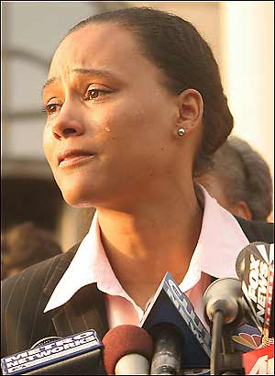
三．個案分析：運動員造假事件”
她從此退出田徑壇，2008年被判入獄6個月，及400小時社會服務令。
鍾絲：“瞞騙執法人員是愚不可及的，我要為此負全責。我背叛大家的信任，感到非常羞愧。”

Slide 8
三．個案分析：運動員造假事件”
討論：
鍾絲為了獲取優異的成績服用禁藥，你有何看法?
你認為以欺騙手段取得成就，會快樂嗎？
要達成目標，應以何方法？

Slide 9
三．個案分析：運動員造假事件”
小結：
鍾絲的行為讓她身敗名裂、失信於人、更要受牢獄之苦；
藉造假贏得的獎牌被褫奪，連累了接力隊成員，同時損害了國家聲譽；
人人守法才能保障社會，包括自己的利益；
暫時的、不以真正實力取得的成果可以化為烏有，縱使取得好成績也絕不光彩。

Slide 10
四．單元總結
誠實是一種美德，是人格的重要資產，受人欣賞；
別人對自己的信任是一點一滴累積的，但卻可毁於一旦，且難以彌補；
存心欺騙他人者要承擔惡果，個人誠信亦會受到破壞，失去別人的信任，良心會受責備；
做人誠實，事事心安理得，對得住自己，活得更自在。

